Slide 2
Qual a importância dos governos transparentes e abertos?

Slide 3
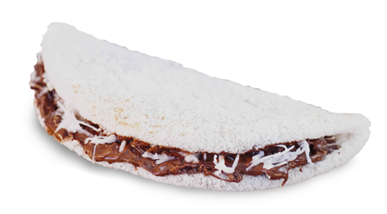
Quanto vale uma tapioca?
= R$ - 13,6 milhões

Slide 4
Gastos com CPGF em 2007
Média de gastos 2008-2016
R$ 76.254.492
R$ 62.645.305

Slide 5
Por que tornar os governos transparentes e abertos?
A sociedade exige mais transparência na gestão pública
A sociedade pode contribuir com serviços inovadores
A transparência ajuda a aprimorar a qualidade dos dados governamentais
A transparência ajuda a viabilizar novos negócios

Slide 6
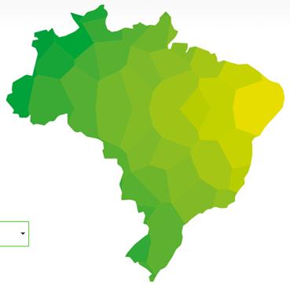
FERRAMENTAS PARA A PRÁTICA DO CONTROLE SOCIAL

Slide 8
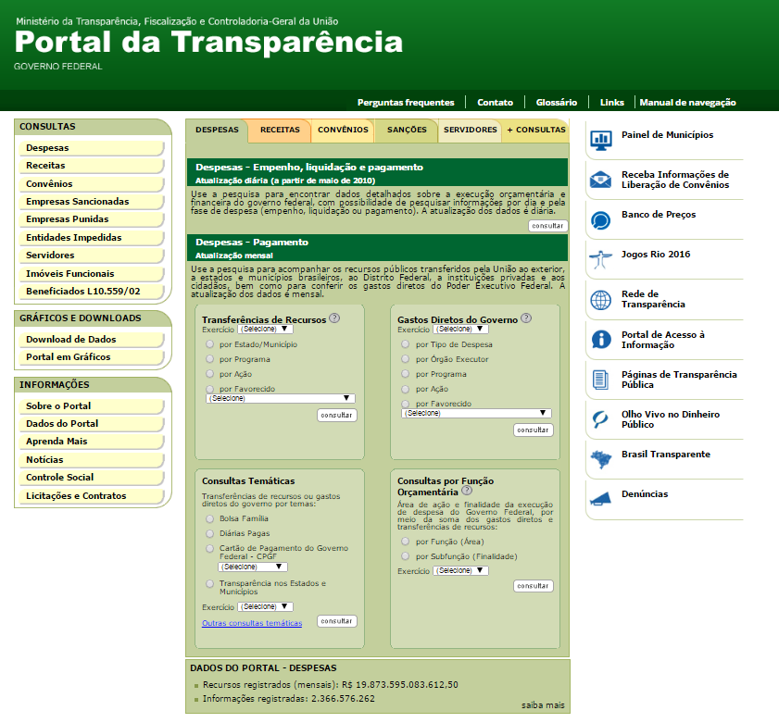

Slide 9
Alguns Números do Portal
Total de acessos: 89.610.322
Total de usuários: 46.776.062
Total de Despesas publicadas: R$ 19.873.595.084.232,50
Total de Convênios publicados: 482.355
Total de Servidores: 1.040.970
Total de Imóveis Funcionais: 1.499
Qtdade. Sanções no CEIS: 12.531
Qtdade de Sanções no CEPIM: 4.629
Qtdade de Punições no CEAF: 4.563

Slide 10
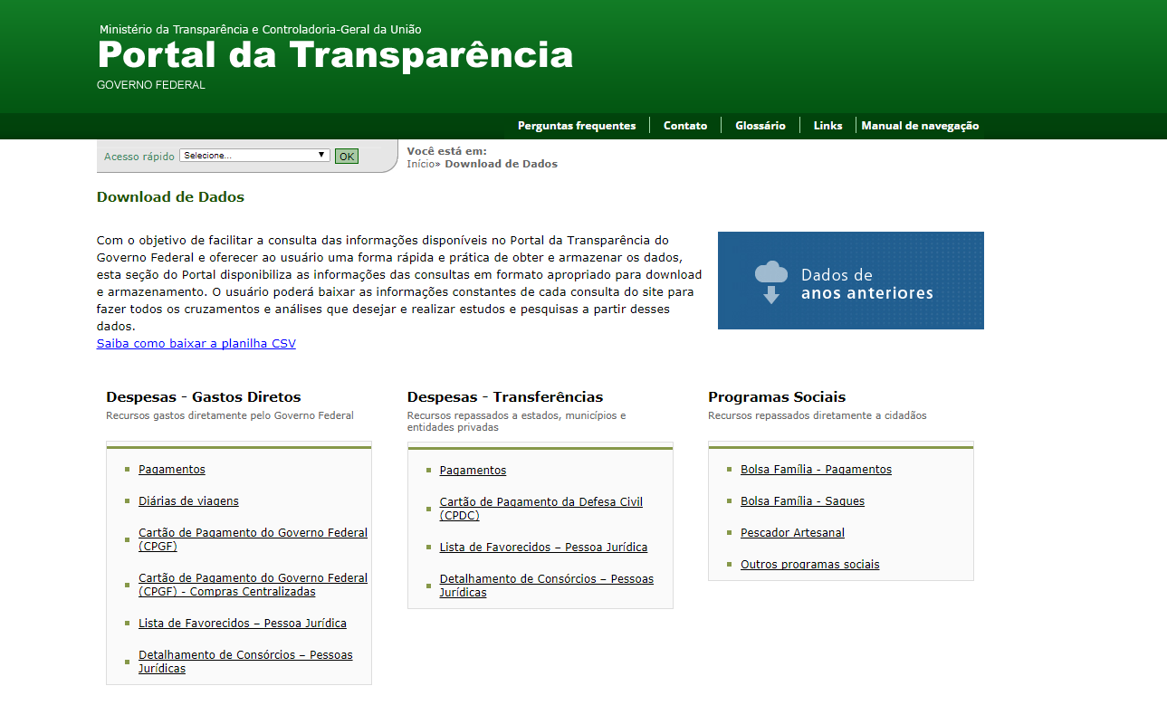

Slide 11
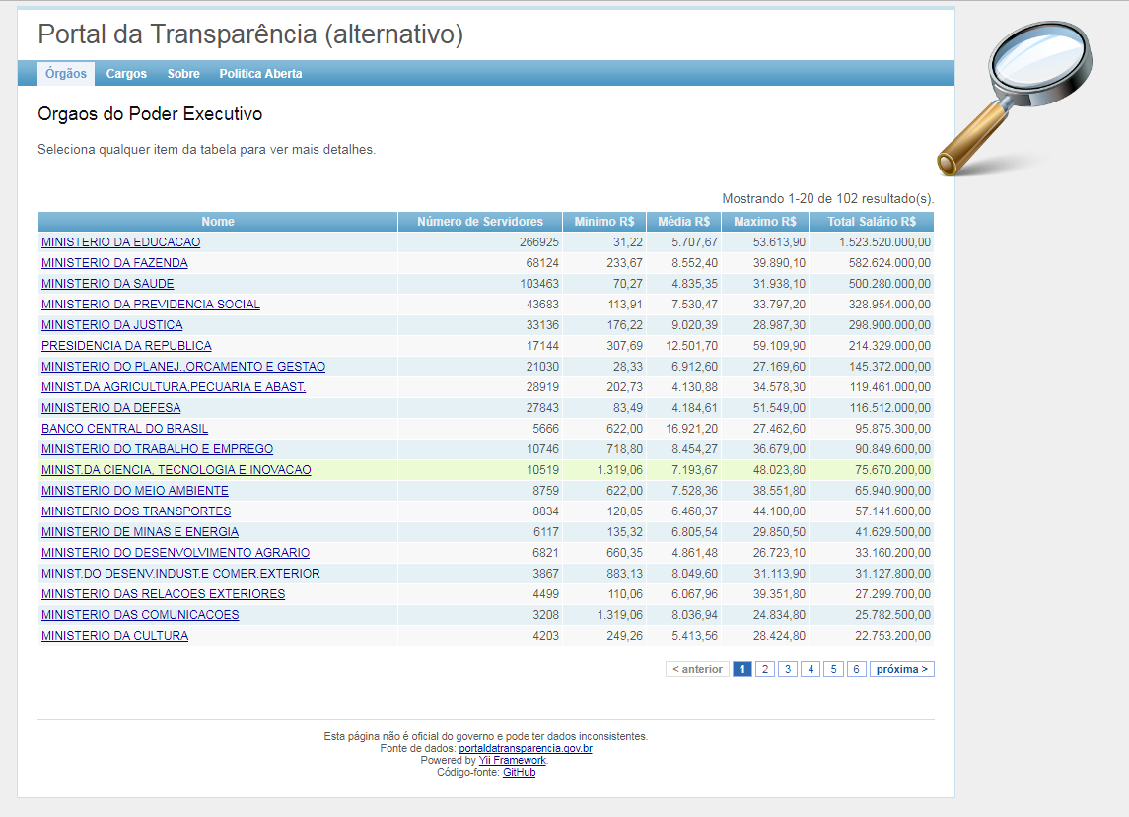

Slide 12
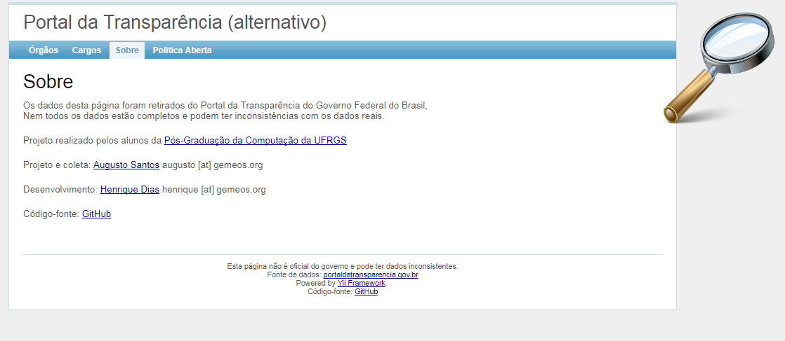

Slide 14
DADOS GERAIS SOBRE PEDIDOS E RESPOSTAS*
Pedidos Recebidos: 540.605 (100,0%)
Pedidos Respondidos: 535.739 (99,09%)
Pedidos Atendidos, total ou parcial: 403.369 (75,30%)
Pedidos Negados: 46.313 (8,64%)
Pedidos não enquadrados na LAI: 86.057 (16,06%)
(Perguntas Duplicadas, não se trata de pedido de informação
Informação inexistente, encaminhado para o e-ouv, etc.)
Omissão de Respostas: 1.049 (0,19%)
Pedidos em tramitação no prazo: 3.817 (0,72%)
Tempo Médio de Resposta 14 dias
*Período: maio/2012 até 02/out/2017

Slide 15
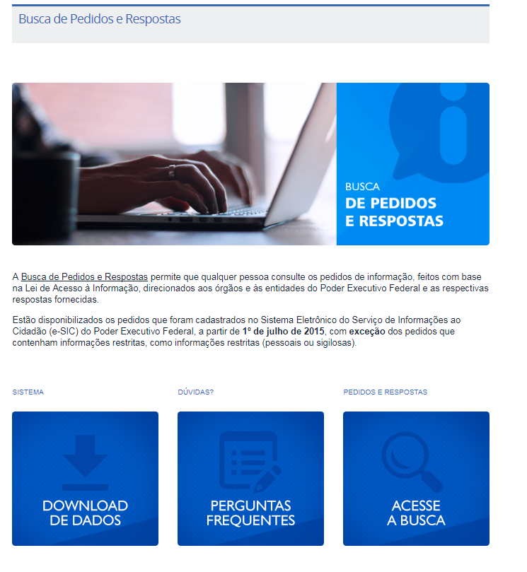

Slide 16
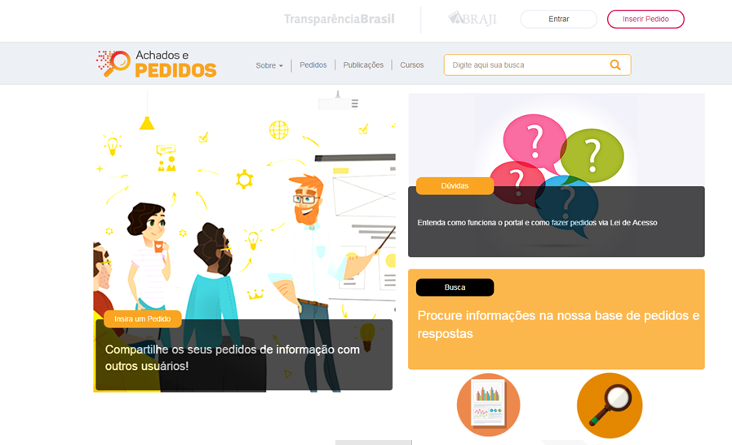

Slide 17
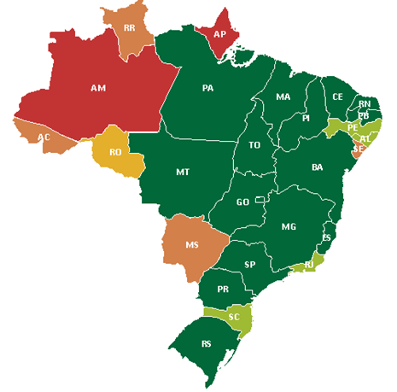
ESCALA
BRASIL TRANSPARENTE

Slide 18
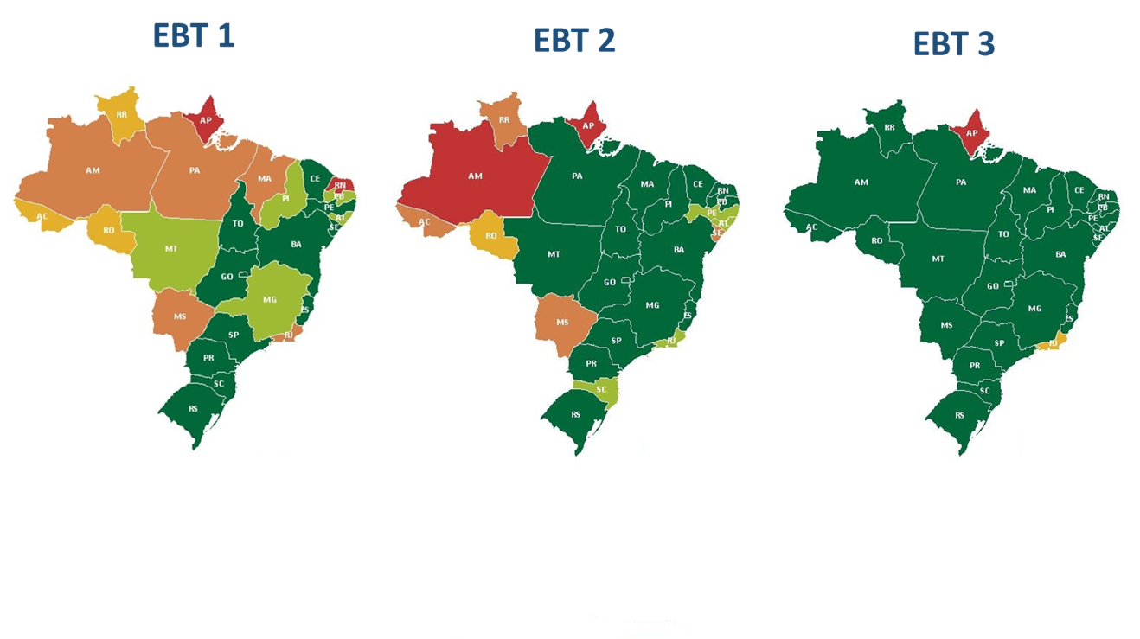
Panorama Governos Estaduais – MATO GROSSO
Nota: 6,39
Nota: 8,61
Nota: 9,58

Slide 19
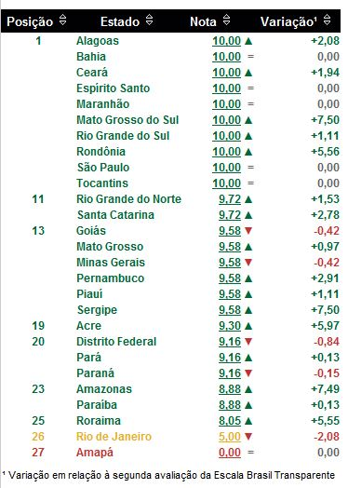
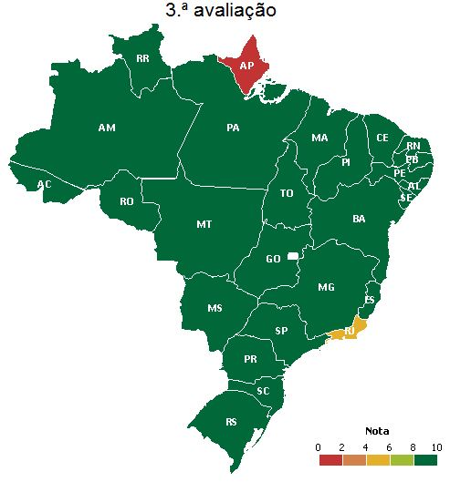
Panorama Governos Estaduais

Slide 20
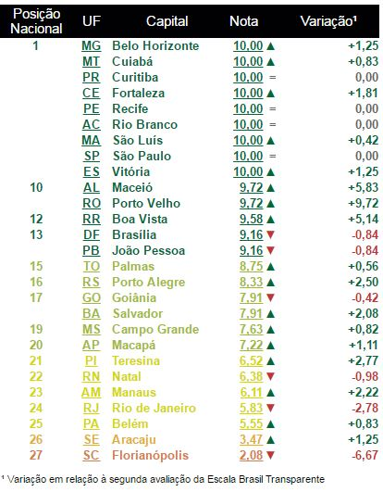
Panorama Capitais

Slide 21
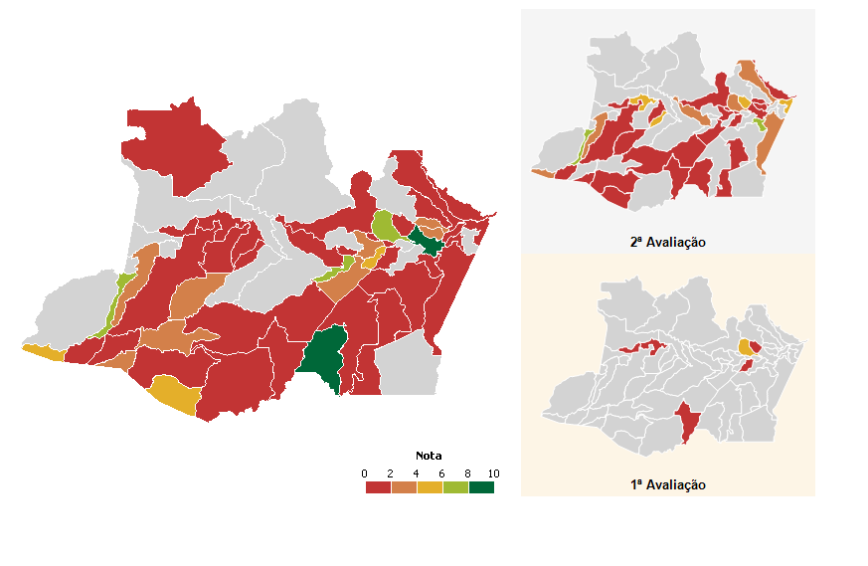

Slide 22
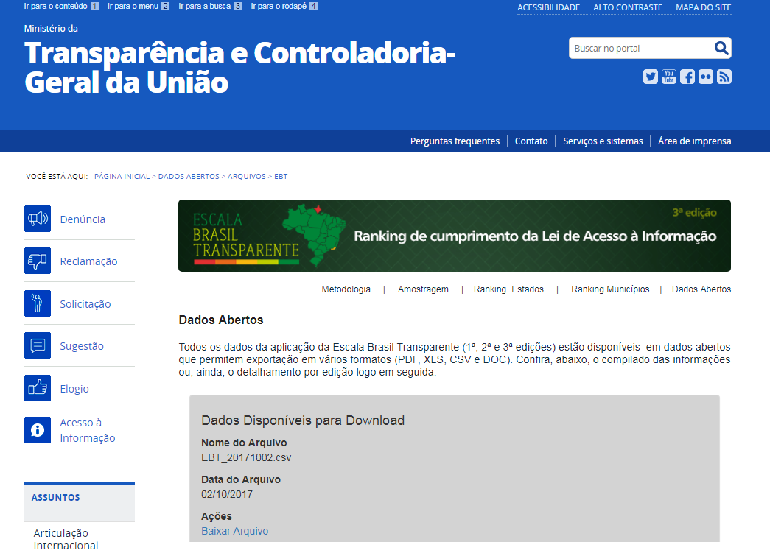

Slide 23
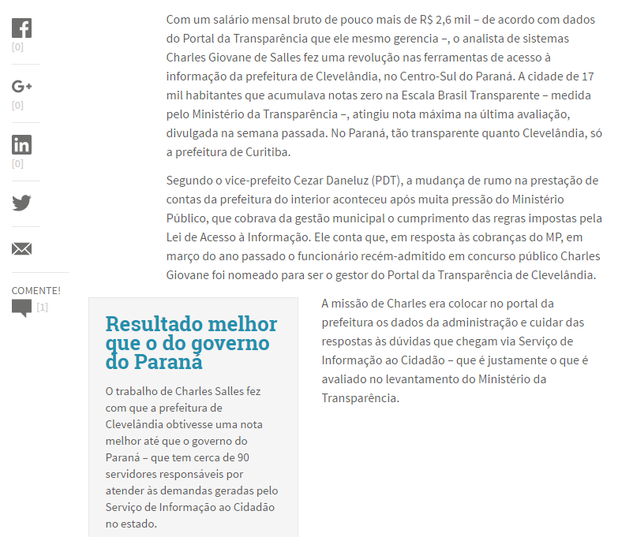

Slide 24
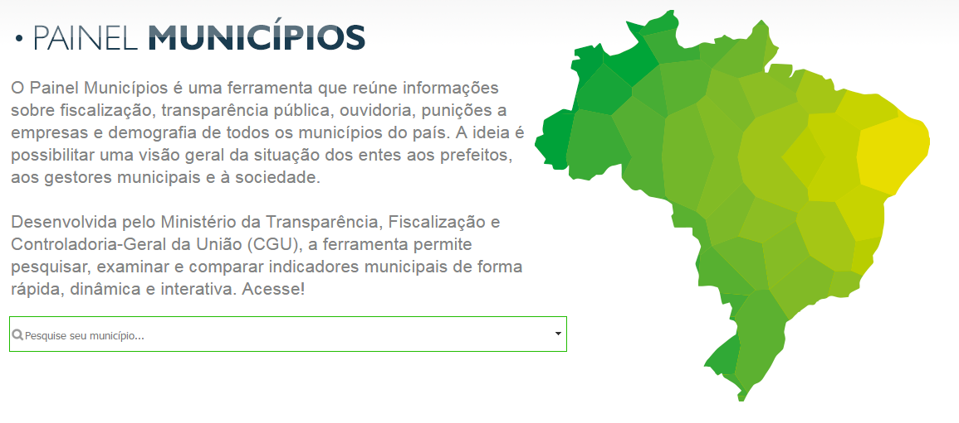

Slide 25
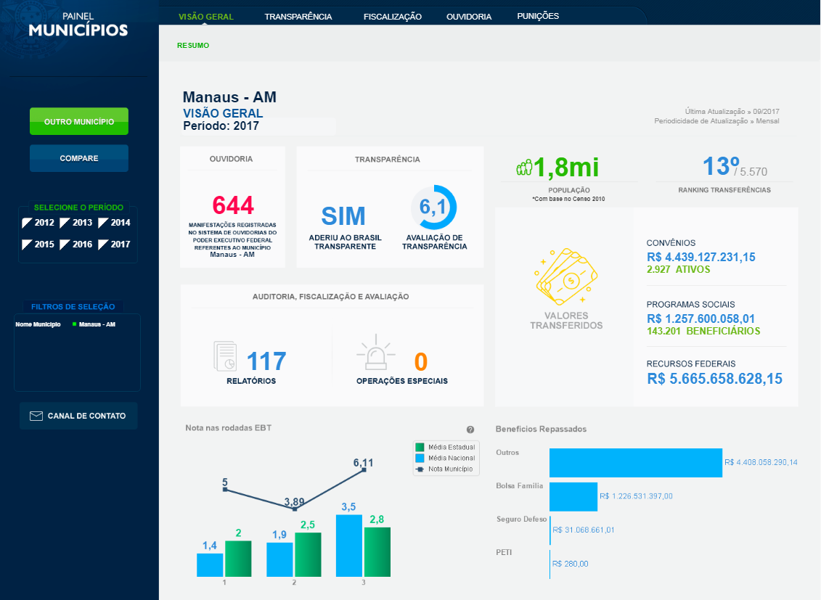

Slide 27
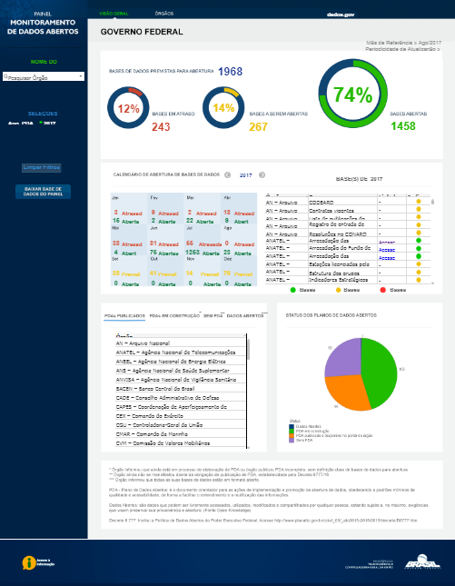

Slide 32
USO DE DADOS ABERTOS NA EDUCAÇÃO

Slide 33
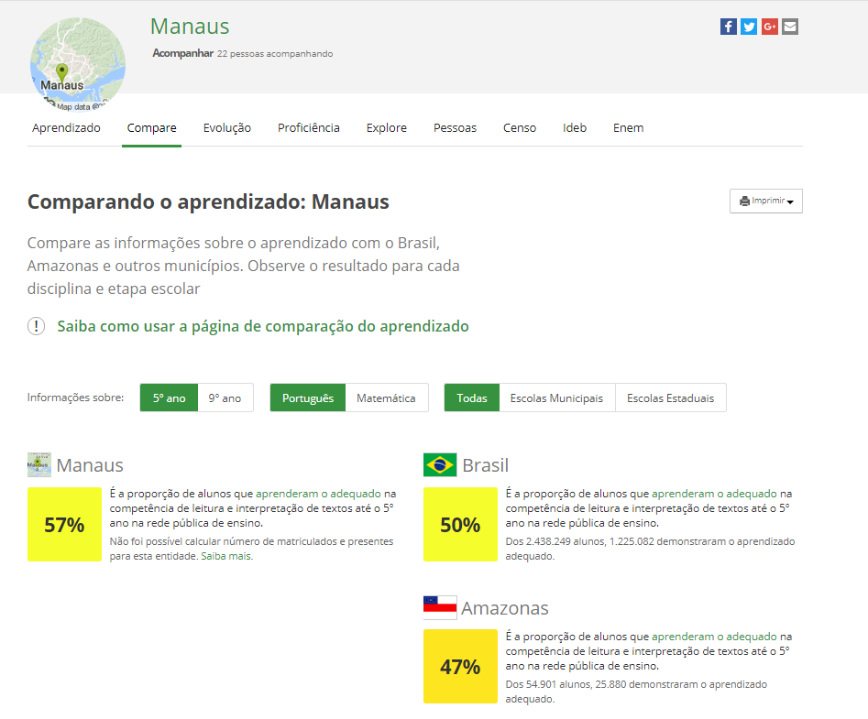

Slide 34
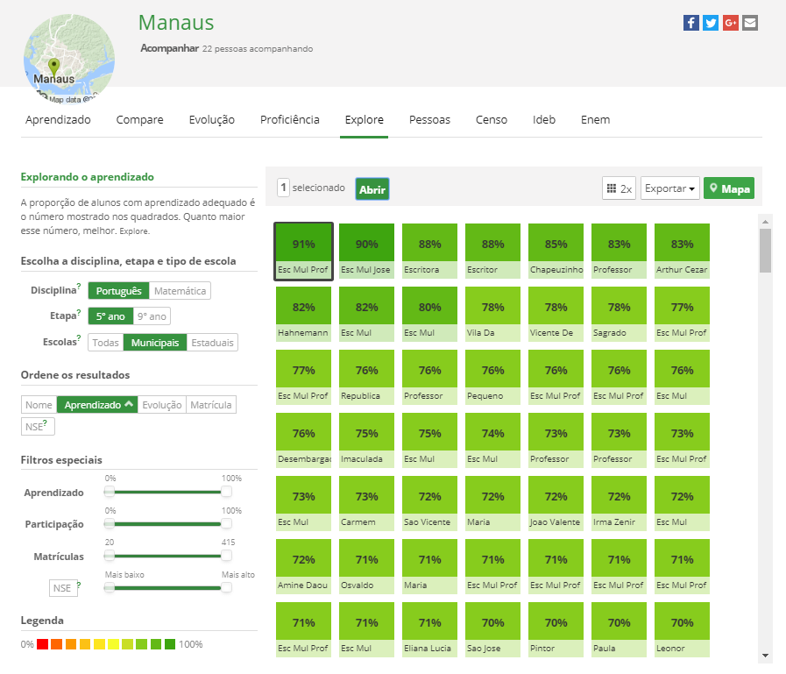

Slide 35
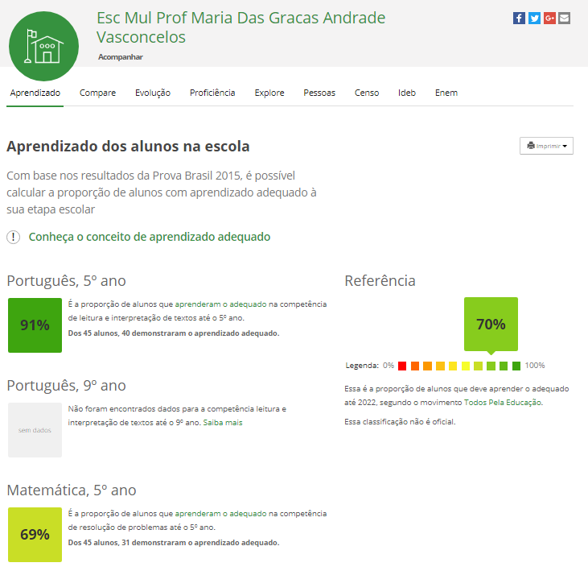

Slide 36
USO DE DADOS ABERTOS NA SAÚDE

Slide 37
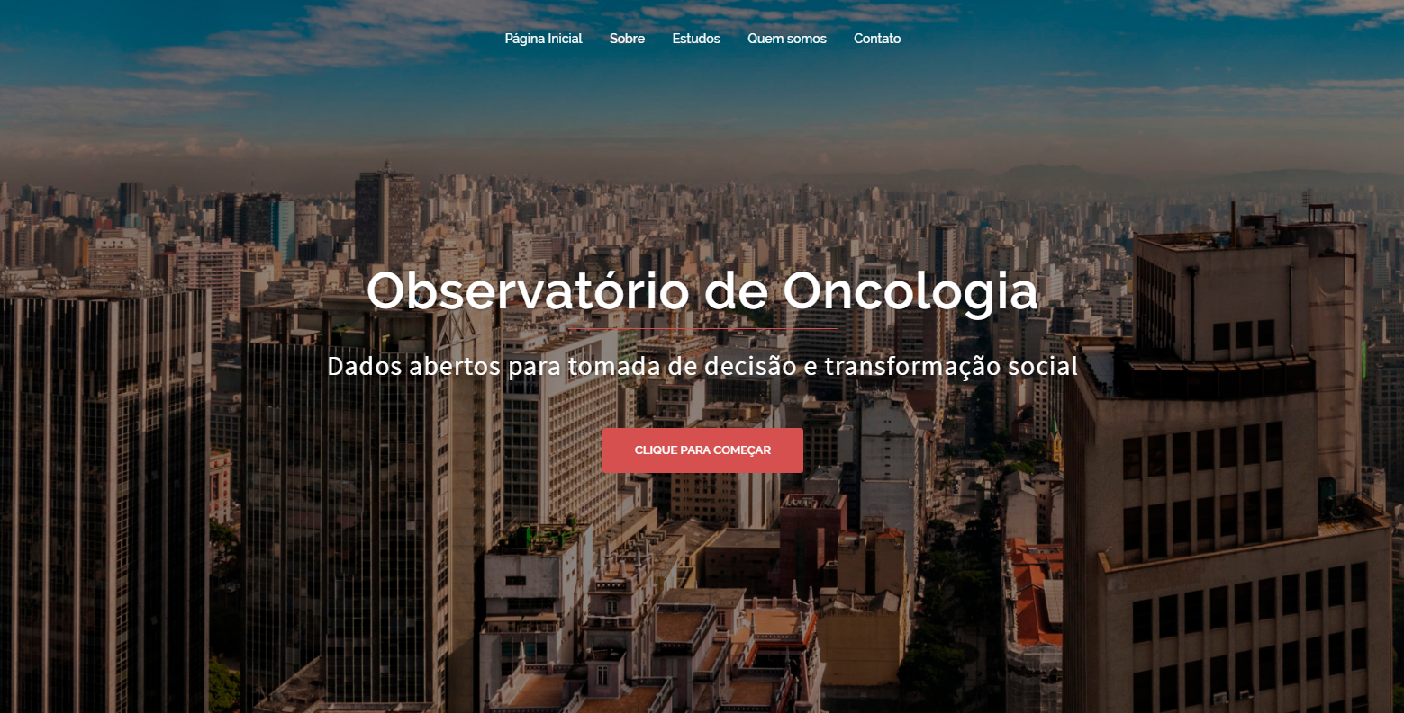

Slide 38
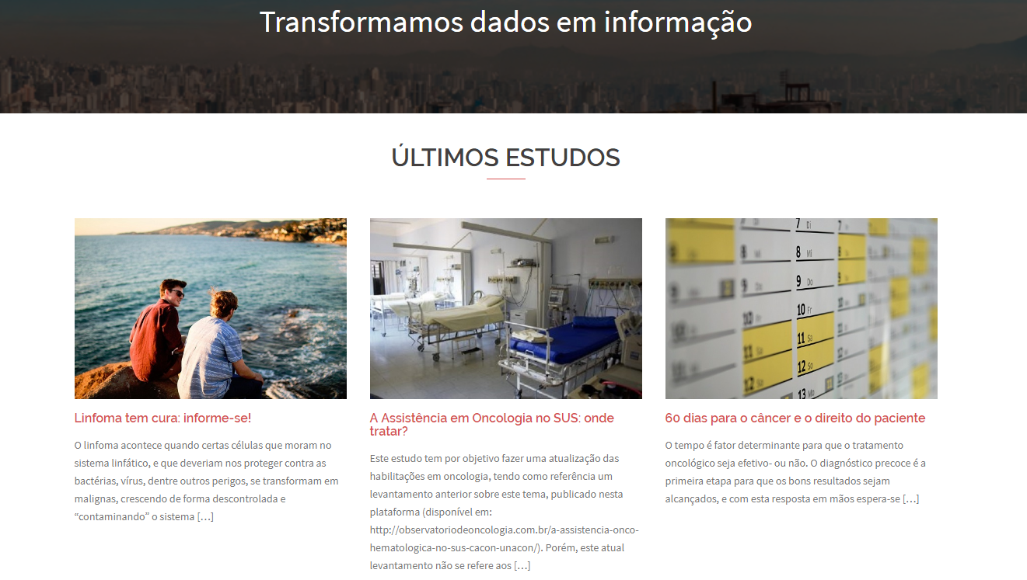

Slide 39
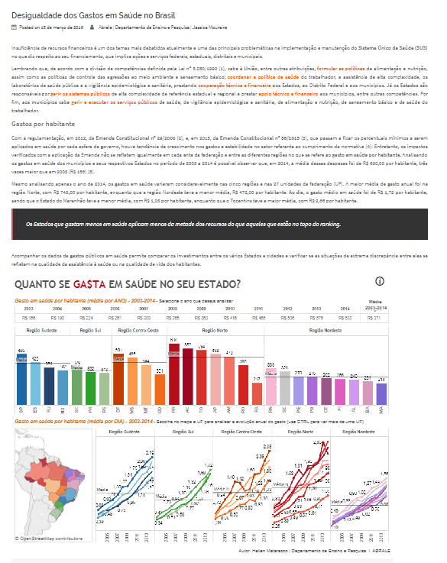

Slide 40
USO DE DADOS ABERTOS NO MEIO AMBIENTE

Slide 41
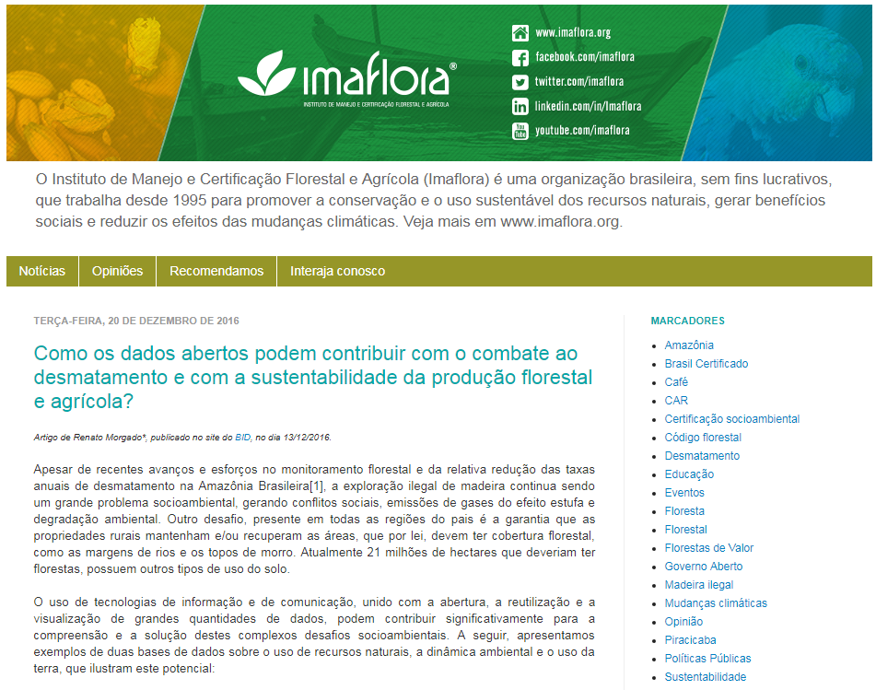

Slide 42
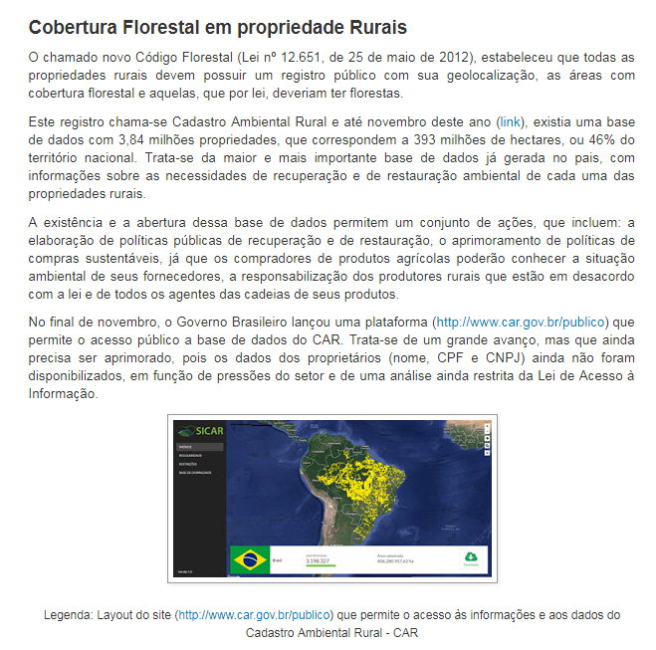

Slide 43
USO DE DADOS ABERTOS NO LEGISLATIVO

Slide 44
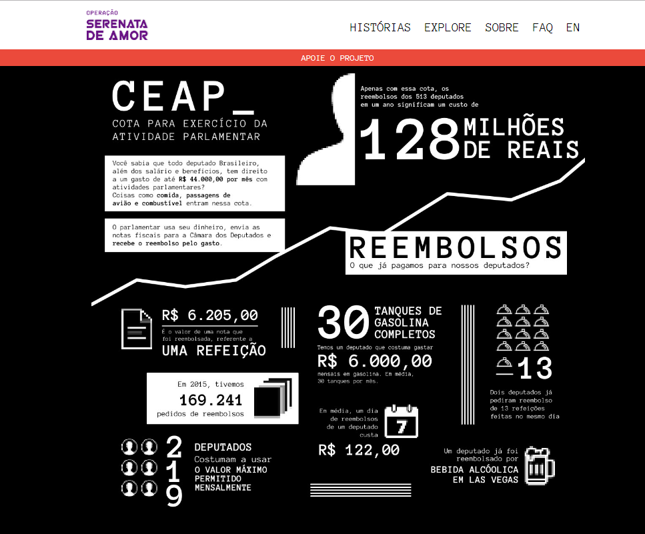

Slide 45
USO DE DADOS ABERTOS NO JUDICIÁRIO

Slide 47
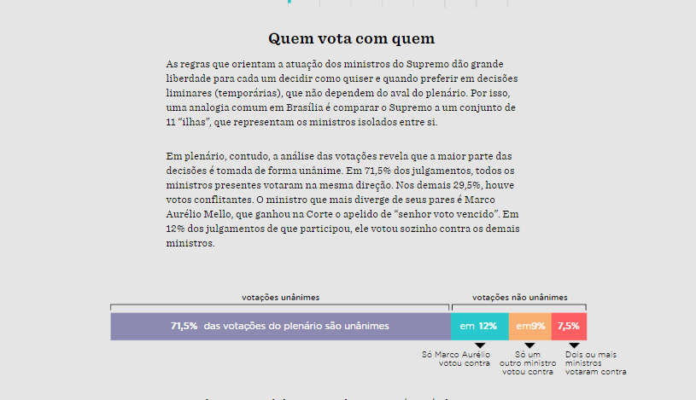

Slide 48
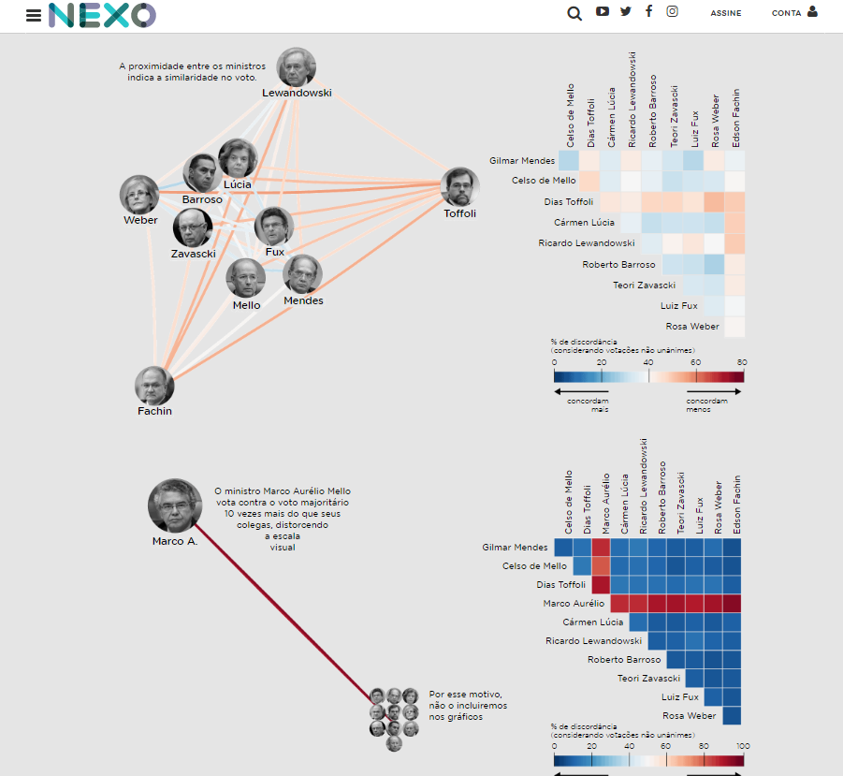

Slide 49
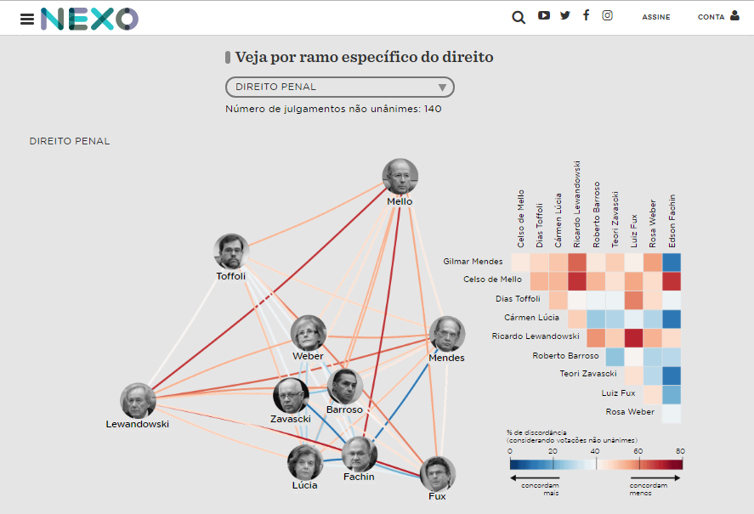

Slide 50
EXEMPLOS DE CONSEQUÊNCIAS DA ATUAÇÃO DO CONTROLE SOCIAL

Slide 51
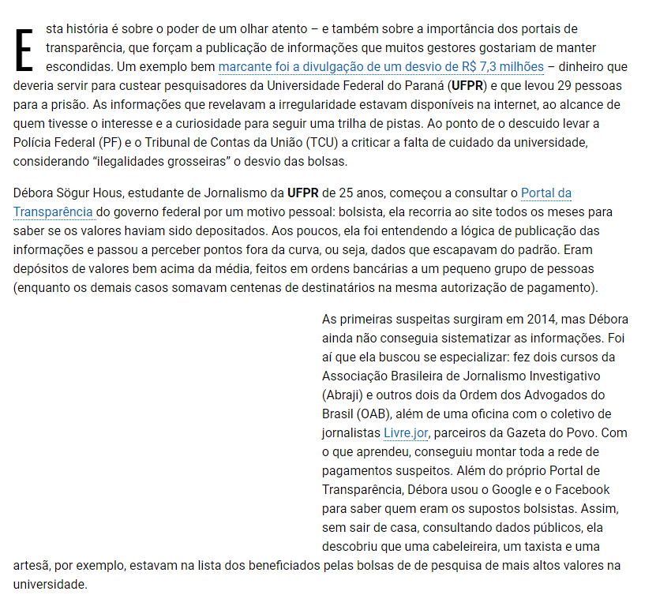

Slide 52
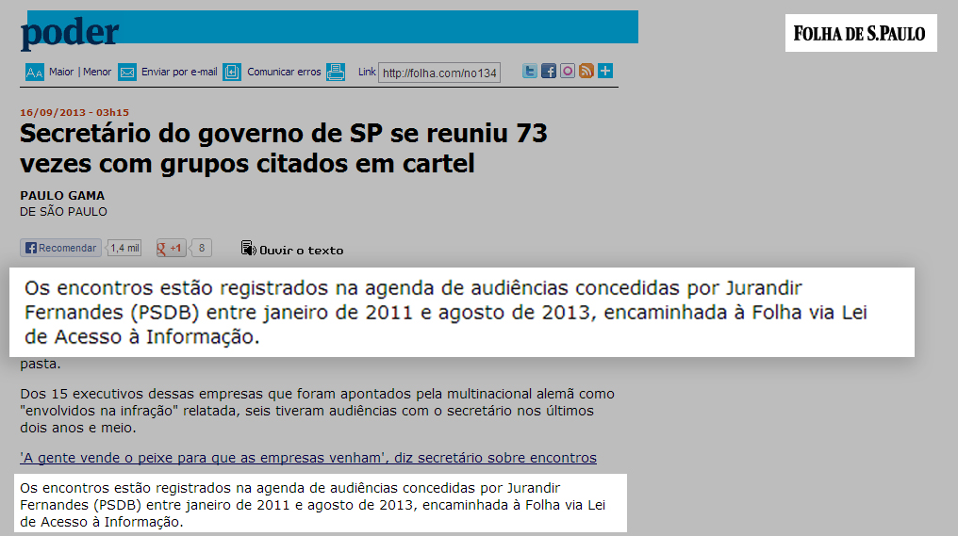

Slide 53
OBRIGADO!
Marcelo Vidal
Coordenador-Geral de Governo Aberto e Transparência
marcelo.vidal@cgu.gov.br
Promoção:
Apoio:

